Slide 1
Можливості мови програмування Swift
Онищенко Олег

Slide 2
План презентації
Вступ
Безпека та швидкість
Легкість у вивченні
Об’єктно-орієнтованість
Функціональне програмування
Опціонали
Приведення типів
Узагальнення
Закриття
Інтероперабельність
Ігровий майданчик
Висновки

Slide 3



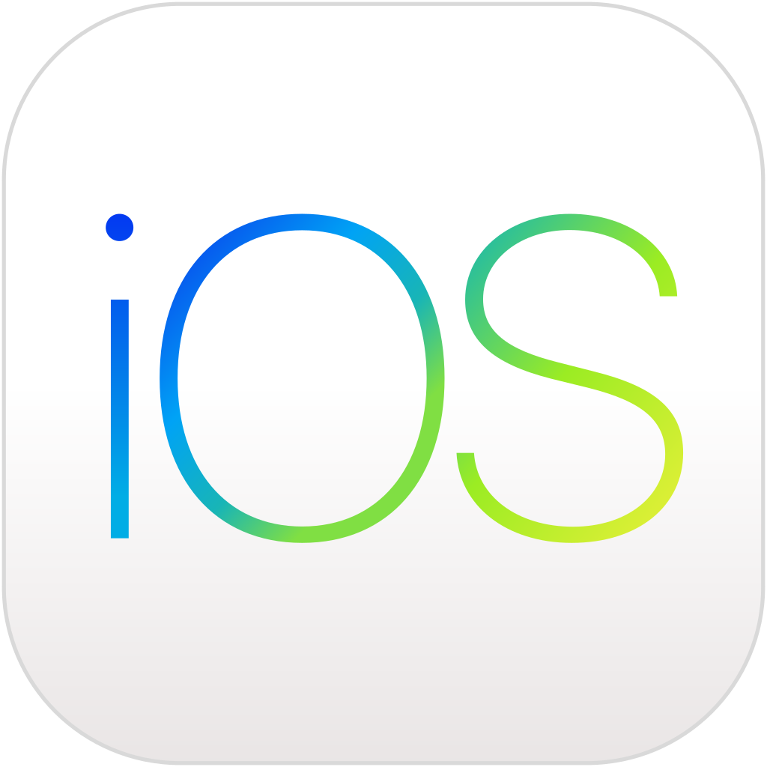


Вступ
2014
Notes:
Swift - це потужна та легка у використанні мова програмування, розроблена компанією Apple Inc. для створення додатків для платформ iOS, macOS, watchOS та tvOS. Вперше вона була представлена у 2014 році як заміна Objective-C, яка була основною мовою програмування для платформ Apple. У цій доповіді ми обговоримо особливості мови програмування Swift, які роблять її популярним вибором серед розробників.

Slide 4
Безпека та швидкість
Notes:
Легкість у вивченні: Swift - це проста у вивченні мова програмування, яка розроблена таким чином, щоб бути більш доступною, ніж її попередник Objective-C. Вона має чіткий і лаконічний синтаксис, що полегшує розробникам читання та написання коду. Мова також забезпечує своєрідне ігрове середовище, де розробники можуть експериментувати та тестувати свій код у реальному часі.

Slide 5
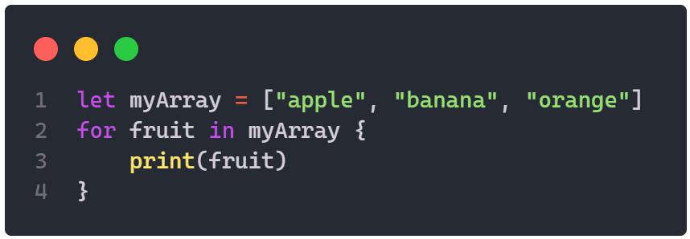
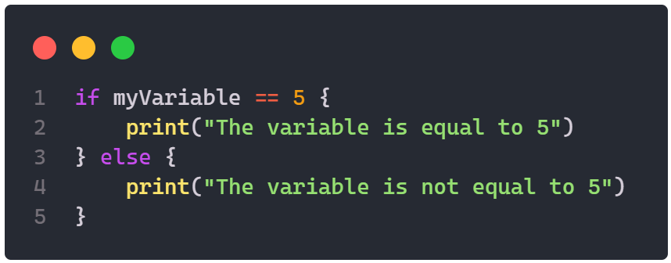
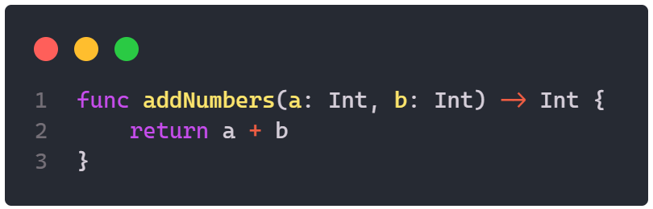
Легкість у вивченні
Notes:
Інтерактивність: Swift має цикл REPL (Read-Eval-Print Loop), який дозволяє розробникам експериментувати з кодом і одразу бачити результати. Це полегшує вивчення та відлагодження коду.

Slide 6


Об'єктно-орієнтованість
Object
Class
Notes:
Відкритий вихідний код: Swift - це мова програмування з відкритим вихідним кодом, що означає, що розробники можуть долучатися до розвитку мови та використовувати код у своїх проєктах. Це призвело до створення великої спільноти розробників, які постійно вдосконалюють мову та додають до неї нові функції.

Slide 7
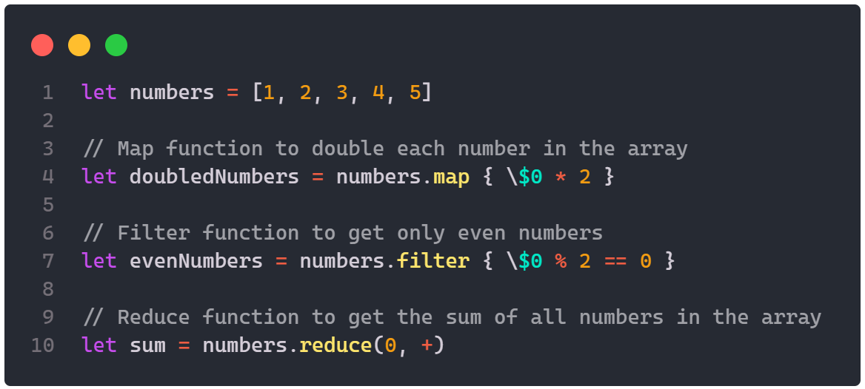
Функціональне програмування
Notes:
Безпечна та швидка: Swift - це безпечна та швидка мова програмування, яка забезпечує надійність коду, усуваючи типові помилки при розробці. Вона використовує сучасні концепції програмування, такі як опціональні змінні, інтерференція типів та обробка помилок, завдяки яким код стає безпечнішим та ефективнішим.

Slide 8
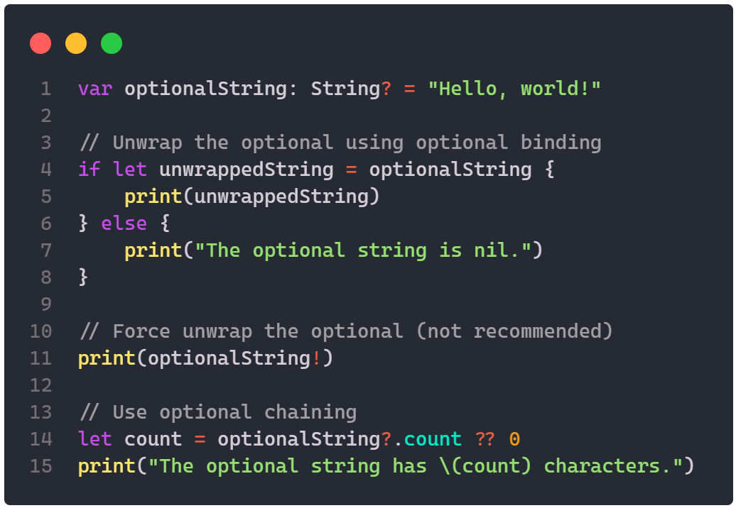
Опціонали
Notes:
Багатозадачність: Swift має вбудовану підтримку багатозадачності, що дозволяє розробникам писати код, який може виконувати кілька завдань одночасно. Це може зробити код більш ефективним та гнучким.

Slide 9
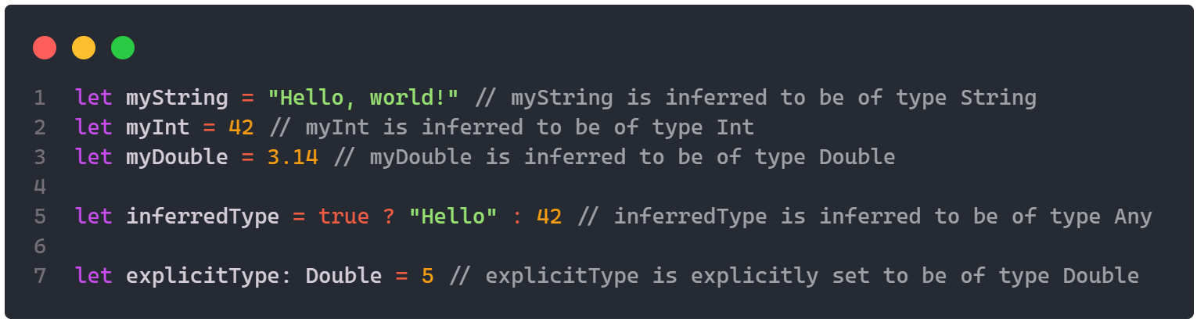
Приведення типів
Notes:
Інтероперабельність: Swift розроблена з урахуванням сумісності з Objective-C, а це означає, що розробники можуть використовувати обидві мови у своїх проектах. Це полегшує міграцію з Objective-C на Swift і навпаки без необхідності переписувати всю кодову базу.

Slide 10
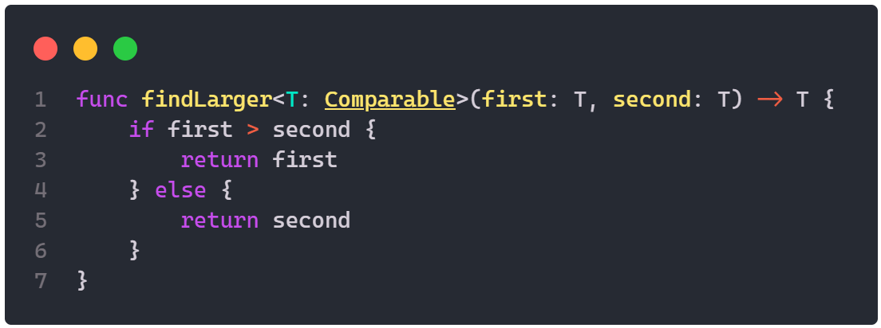
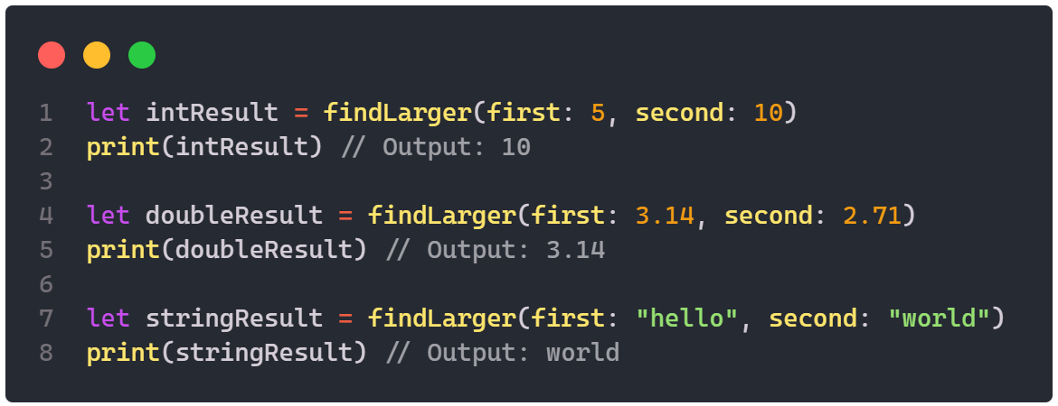
Узагальнення
Notes:
Управління пам'яттю: Swift використовує автоматичний підрахунок посилань (ARC) для керування пам'яттю, який автоматично звільняє пам'ять, коли вона більше не використовується. Це допомагає розробникам писати більш ефективний код і зменшує ризик витоку пам'яті.

Slide 11
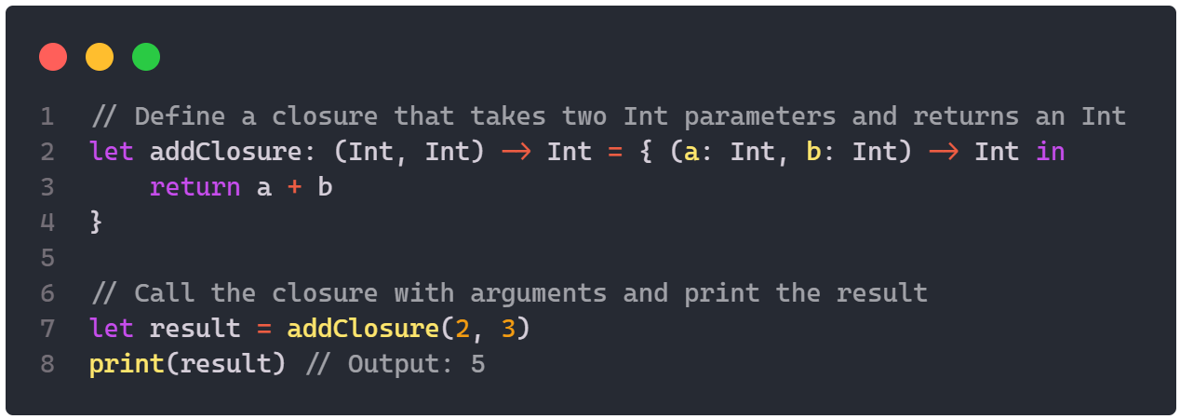
Закриття
Notes:
Управління пам'яттю: Swift використовує автоматичний підрахунок посилань (ARC) для керування пам'яттю, який автоматично звільняє пам'ять, коли вона більше не використовується. Це допомагає розробникам писати більш ефективний код і зменшує ризик витоку пам'яті.

Slide 12
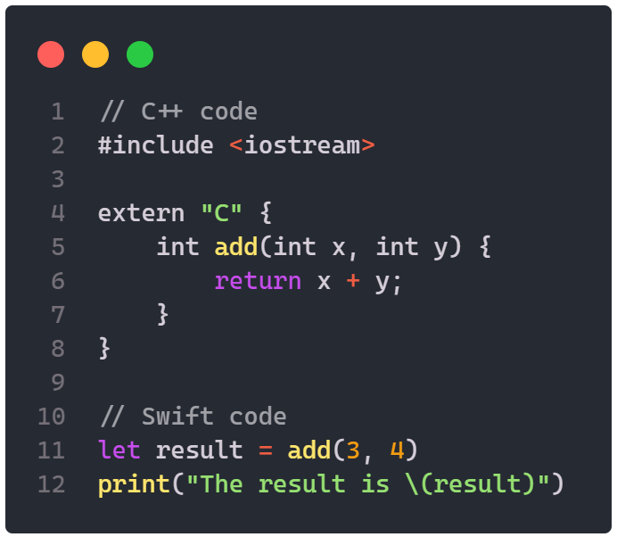
Інтероперабельність
Notes:
Управління пам'яттю: Swift використовує автоматичний підрахунок посилань (ARC) для керування пам'яттю, який автоматично звільняє пам'ять, коли вона більше не використовується. Це допомагає розробникам писати більш ефективний код і зменшує ризик витоку пам'яті.

Slide 13
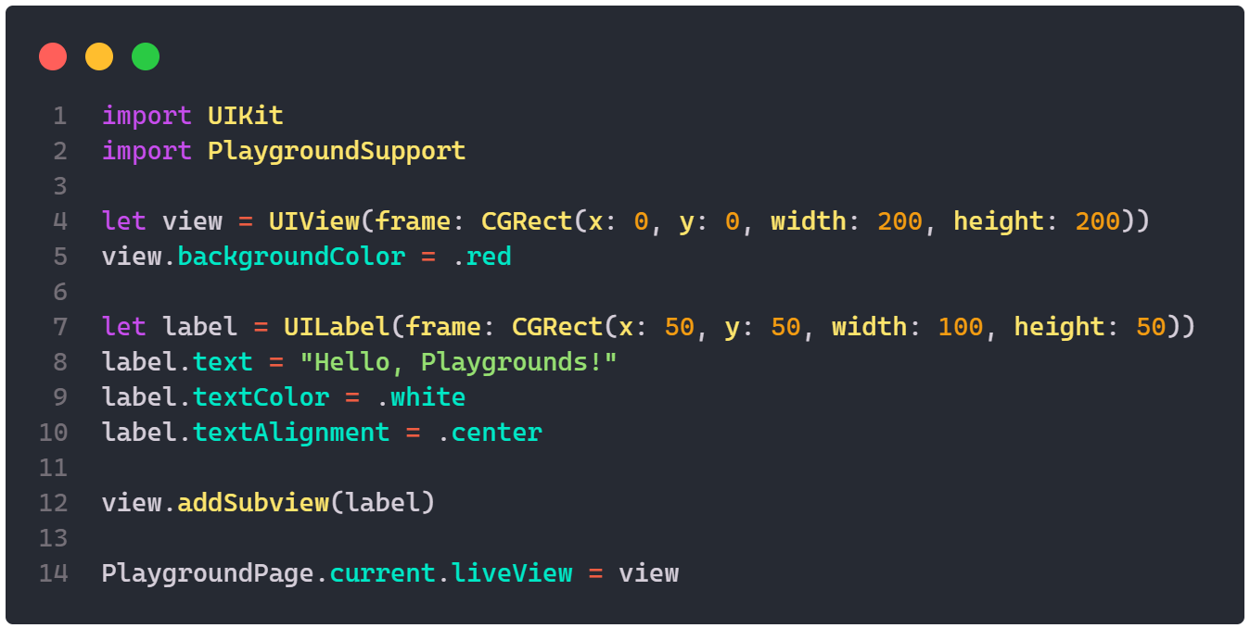
Ігровий майданчик
Notes:
Управління пам'яттю: Swift використовує автоматичний підрахунок посилань (ARC) для керування пам'яттю, який автоматично звільняє пам'ять, коли вона більше не використовується. Це допомагає розробникам писати більш ефективний код і зменшує ризик витоку пам'яті.

Slide 14
Висновки
Notes:
Отже, Swift - це потужна та інтуїтивно зрозуміла мова програмування, яка стала незамінним інструментом для розробників, що створюють додатки для платформ Apple. Безпека, швидкість, простота використання, сумісність з Objective-C та підтримка функціональних концепцій програмування роблять її популярним вибором серед розробників. Очікується, що завдяки відкритому коду та зростаючій спільноті розробників Swift продовжуватиме розвиватися та вдосконалюватися, що зробить його ще більш універсальним та потужним інструментом у майбутньому.

Slide 15
Дякую за увагу

